Slide 1

制造技术
总复习（二）

Slide 2
第四章 常用切削方法综述
一、掌握各种常用加工方法的主运动、进给运动
加工方法 | 机床 | 主运动 | 进给运动
车 | 卧式车床 立式车床 | 工件的旋转运动 | 刀具的纵向或横向进给
钻 | 台式钻床 立式钻床 摇臂钻床 | 刀具的旋转运动 | 刀具的轴向进给
镗 | 卧式镗床 (坐标镗床) | 刀具的旋转运动 | 工作台纵向进给或横向进给 刀具径向或轴向进给

Slide 3
加工方法 | 机床 | 主运动 | 进给运动
铣 | 立式铣床 卧式铣床 | 刀具的旋转运动 | 工作台纵向、横向和 垂直进给
刨 | 牛头刨床 | 刀具的往复移动 | 工作台横向进给
 | 龙门刨床 | 工作台的往复移动 | 刀架水平或垂直进给
插 | 插床 (圆形工作台) | 刀具的往复移动 | 工作台纵向、横向和 圆周进给
拉 | 拉床(拉刀) | 刀具的轴向移动 | （靠刀具结构实现）
磨 | 平面磨床 | 砂轮的旋转运动 | 工作台纵向、横向进给
 | 外圆磨床 内孔磨床 |  | 工件圆周进给、 砂轮架纵向、横向进给
 | 无心磨床 |  | 纵磨法：靠Vx和Vy磨削 横磨法：横向进给

Slide 4
二、掌握各种常用加工方法的加工精度、表面粗糙度
及特点和适用范围
加工方法 | 经济 加工精度 | 表面 粗糙度 | 特点 | 适用范围
车 | IT8 ～ 7 | Ra1.6 ～ 0.8 | 1.易于保证各加工面的位置精度 2.切削过程比较平稳 3.适用于有色金属零件的精加工 4.刀具简单 | 回转体零件的加工(车端面，车孔，攻丝，车外圆，车外螺纹，切槽，车内螺纹 )
镗 | IT8 ～ 7 | Ra1.6 ～ 0.8 | 靠机床的精度保证孔系间的的平行度、同轴度和孔与端面的垂直度，用浮动镗刀片刻进行孔的精加工 | 多用于单件小批量生产中，特别适合加工箱体类、叉架类中型、大型零件的孔及孔系

Slide 5
加工方法 | 经济 加工精度 | 表面 粗糙度 | 特点 | 适用范围
钻 | IT10级以下 | Ra25 ～ 12.5 | 容易引偏、排屑困难、切削热不易传散 | 一般直径≤φ30的孔的 钻孔、 扩孔、 铰孔， 锪口、 攻丝
扩 | IT10 ～9 | Ra6.3～ 3.2 | 避免了横刃的不良影响,切屑薄而窄,容屑槽浅,扩孔钻刚性好刀齿多,效率高,棱带多,导向性好,切削平稳
铰 | IT8～IT6 | Ra1.6 ～ 0.4 | 修光部分有导向、校准、修光作用，提高孔的加工质量。加工余量小、切削力小、切削速度低、切削热少，避免积屑瘤。铰孔精度主要取决于铰刀精度、不需要精密机床 生产率高

Slide 6
加工方法 | 经济 加工精度 | 表面 粗糙度 （μm） | 特点 | 适用范围
刨 | IT8 ～ 7 | Ra1.6 ～ 0.8 | 通用性好，生产效率低，冲击较大，适合中，低速切削，表面硬化小 | 刨水平面，垂直面，斜面，直槽，T形槽，燕尾槽，曲面，V形面
铣 | IT8～IT7 | Ra0.8～ 1.6 | 生产率效高，加工范围大，加工精度高，表面粗糙度小，拉床简单，拉刀不平稳，易产生振动，刀具散热条件好，铣削设备和刀具复杂 | 铣平面，键槽，切断，铣台阶，螺旋槽，铣直槽，成型面

Slide 7
加工方法 | 经济 加工精度 | 表面 粗糙度 （μm） | 特点 | 适用范围
插 | IT8 ～ 7 | Ra1.6 ～ 0.8 | 与刨削相同 | 适合单件小批量生产，加工孔内的键槽、平面，成型面等
拉 | 粗拉IT8～IT7 精拉IT7～IT6 | Ra3.2~ 1.6 Ra0.4~ 1.6 | 生产效率高，加工范围广，加工精度高，表面精糙度小，拉床简单，拉刀寿命长但价格昂贵 | 适合大批量生产,加工（L/D≤5）通孔、花键孔，平面和锥齿轮（用圆盘拉刀）等
磨 | IT7～IT6 | Ra0.4~ 0.8 | 属于精加工，工艺范围广，对淬硬和高硬度材料加工精度高，表面粗糙度Ra值小 | 磨平面，内外圆及锥面，螺纹表面，齿轮的齿面等

Slide 8
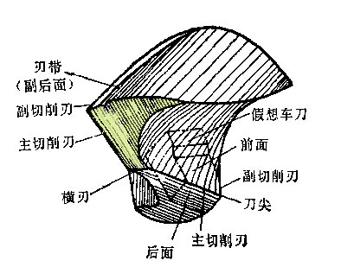
三、了解孔加工刀具（钻头、扩孔钻及铰刀）、铣刀、拉刀及齿轮加工刀具的结构特点，前后角及其作用。
1、麻花钻：
螺旋角β=18°～30°
顶角 2φ=118°
前角γ₀ = 30°～ -30°
后角α_{f} = 8°～ 20°

Slide 9
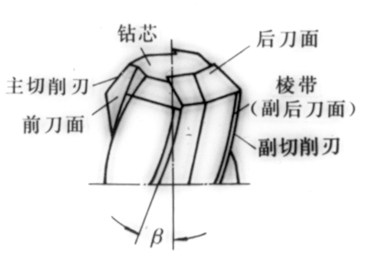
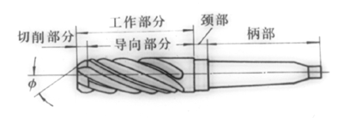
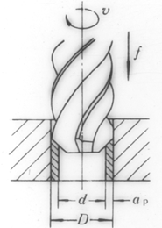

2.扩孔钻与麻花钻比较:
避免了横刃的不良影响；
切屑薄而窄,容屑槽浅,扩孔
钻刚性好；
刀齿多,效率高,棱带多,导
向性好,切削平稳。

Slide 10
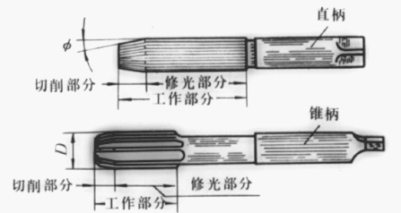

3.铰刀的结构:
柄部：
颈部：
工作部分：切削部分
修光部分

Slide 11
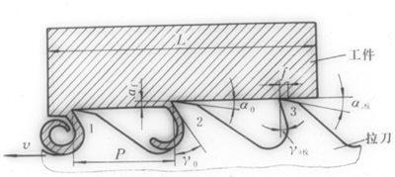
4.拉刀刀齿几何参数
齿升量a_{f}、齿距p、前角γ₀、后角α₀和韧带f (b_{a1})。

Slide 12
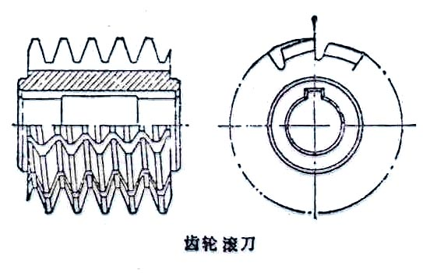
后刀面
前刀面

Slide 13
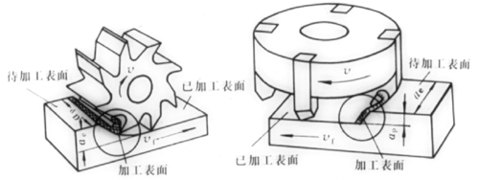
  四、掌握铣削的方式周铣法（包括顺铣、逆铣）、
  端铣法的特点及应用
1、铣削的方式
端铣：用铣刀圆周上的切削刃来铣削工件的方法
周铣：用铣刀端面上的切削刃来铣削工件的方法

Slide 14
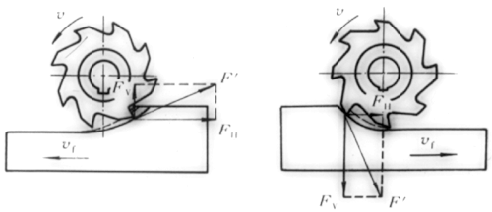
2. 逆铣与顺铣
逆铣:铣刀切削速度方向v与工件的进给v_{f}方向相反
顺铣:铣刀切削速度方向v与工件的进给v_{f}方向相同
逆铣
顺铣

Slide 15
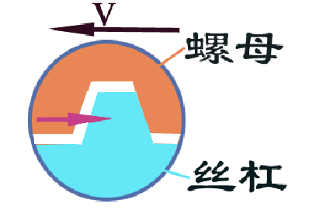
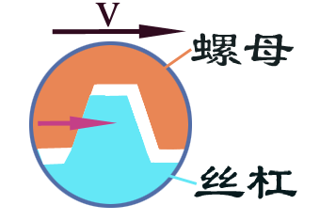
逆铣
顺铣
逆铣与顺铣的优缺点

